Slide 1
ỦY BAN NHÂN DÂN HUYỆN TRÀ BỒNG
TRƯỜNG TIỂU HỌC TRÀ XUÂN
Chào mừng quý thầy cô và các em đến
với tiết TIẾNG VIỆT
GIÁO VIÊN : NGUYỄN THỊ MY
LỚP : 2E

Slide 2

Chào mừng các em đến với tiết LUYỆN TẬP
MỞ RỘNG VỐN TỪ: GIA ĐÌNH
TỪ NGỮ CHỈ ĐẶC ĐIỂM – CÂU NÊU ĐẶC ĐIỂM

Slide 3




Khởi động

Slide 4
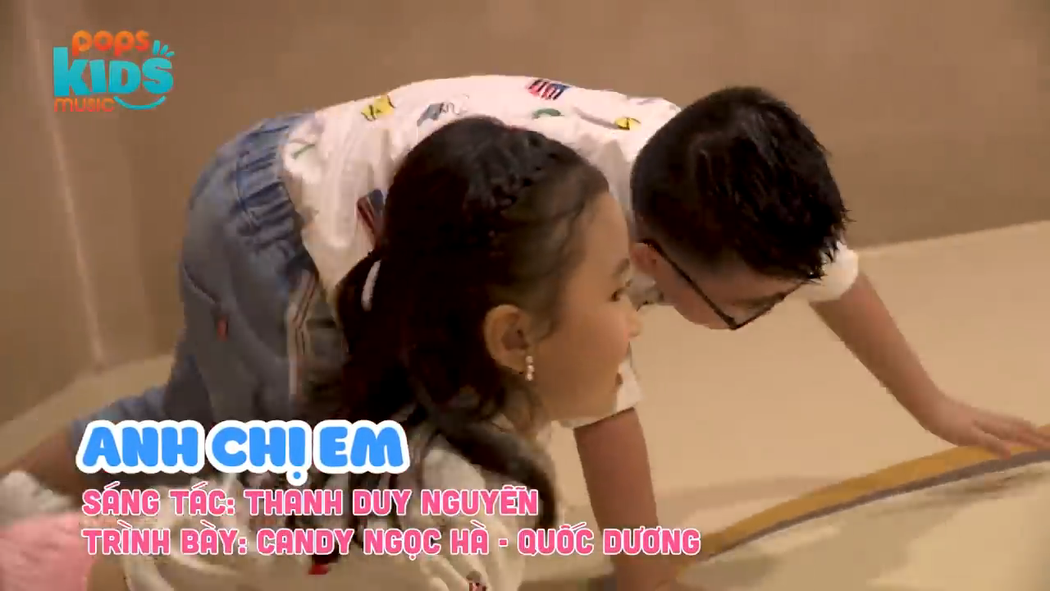

Slide 5


Luyện tập

Slide 6
1. Tìm từ ngữ thay cho ô vuông?
Em trai của mẹ gọi là cậu
- Em trai của bố gọi là chú
Em gái của mẹ gọi là dì
Em gái của bố gọi là cô

Slide 7
2. Tìm các từ ngữ chỉ đặc điểm trong đoạn thơ dưới đây?
Bà ơi hãy ngủ Hương bưởi hương cau
Có cháu ngồi bên Lẫn vào tay quạt
Căn nhà vắng vẻ Cho bà nằm mát
Khu vườn lặng im. Giữa vòng gió thơm.
(Quang huy)

Slide 8
3.Kết hợp cột A với cột B để tạo câu chọn viết 2 câu vào vở
Đôi mắt em bé
Mượt mà
Mái tóc của mẹ
Trầm ấm
Giọng nói của bố
Đen láy

Slide 9



CỦNG CỐ BÀI HỌC

